Slide 1
Mini Projet: La super Horloge du labo

Slide 2
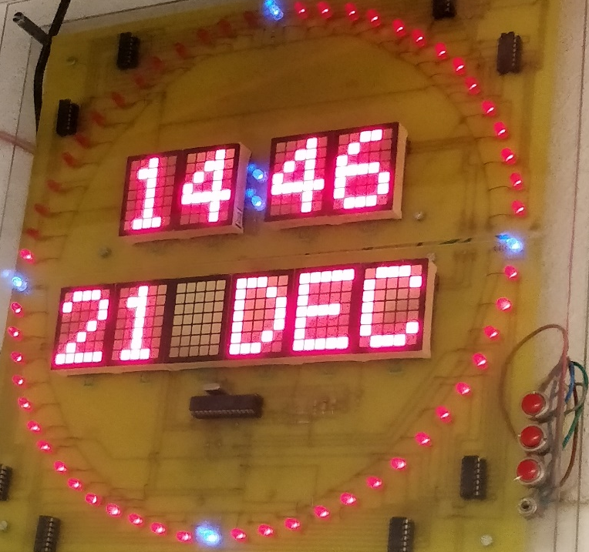
→ Besoin: demande d’amélioration de l’horloge existante du labo par Mr Gueneau

Slide 3
→ Besoin: demande d’amélioration de l’horloge existante du labo par Mr Gueneau
Ajout d’un module temps réel pour éviter le décalage horaire:
Raspberry

Slide 4
→ Besoin: demande d’amélioration de l’horloge existante du labo par Mr Gueneau
Ajout d’un capteur de température:
Raspberry

Slide 5
→ Besoin: demande d’amélioration de l’horloge existante du labo par Mr Gueneau
Ajout d’un écran plus « moderne »:
Raspberry

Slide 6
→ Besoin: demande d’amélioration de l’horloge existante du labo par Mr Gueneau
Ajout d’un tableau de gestion à distance:
Raspberry

Slide 7
→ Besoin: demande d’amélioration de l’horloge existante du labo par Mr Gueneau
Ajout de messages dans l’afficheur:
Raspberry

